Slide 1




こｋ
大吉
ブラボーな一年に!!
人生の新しい局面が待っている！
【ポイント】人の夢に興味を持つ
【幸運アイテム】ランニングシューズ
【重要人物】まだ見ぬ人？

Slide 2

こｋ
中吉
心が暖かくなってくる
今年も良いことに溢れてくる予感
【ポイント】人とご飯を食べる
【幸運アイテム】ハンカチ
【重要人物】クラスメイト

Slide 3

こｋ
吉
灯台下暗し
生活の中に新しい発見があるかも
【ポイント】一日を思い出して寝る
【幸運アイテム】枕
【重要人物】幼なじみ

Slide 4

こｋ
小吉
躍進の予感
気になっていることが解決するかも
【ポイント】体を向けて話をきく
【幸運アイテム】ボールペン
【重要人物】話したことが少ない人

Slide 5
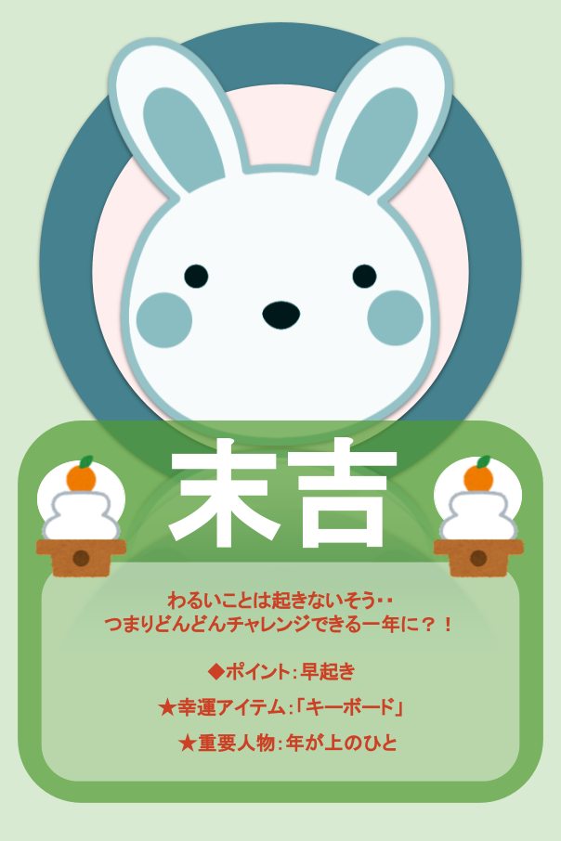
こｋ
末吉
悪いことは起きなさそう…
つまりどんどんチャレンジできる一年
【ポイント】自分で起きる
【幸運アイテム】キーボード
【重要人物】年上の人

Slide 6

こｋ
凶
何かが起きてしまいそう…
でも、それは好転へのきっかけかも！
【ポイント】思い通りでなくても大丈夫【幸運アイテム】調理道具
【重要人物】兄弟・友人

Slide 7

こｋ
大凶
心機一転の予感
小さな行動が好転への近道かも
【ポイント】良かったことはメモする
【幸運アイテム】ぞうきん
【重要人物】家族・親戚

